Slide 1
Ile i gdzie jest matematyka
Dariusz Obszyński

Slide 2
Budzik obudził mnie o 7.00 - czas

Slide 3
Wyjechałem rowerem z domu o 7:45
Kola roweru miały 28 cali –czas, miara

Slide 4
W szkole spędziłem dużo czasu-dodawanie, mnożenie
6 lekcji po 45 minut........ 6×45= 270
3 przerwy po 5 min..........1×5= 5
2 przerwy po 10 min.........2×10=20
1 przerwa 15 min..............2×15=30
Ile czasu spędziłem w szkole?
270+5+20+30= 325 min
Godzina ma 60 min
W szkole spędziłem łącznie 5h i 25min.

Slide 5
Na obiad zjadłem 6/8 pizzy – ułamki zwykłe

Slide 6
Grałem na komputerze I ustawiłem monitor pod kątem 75⁰ i grałem przez 2h – czas, stopnie

Slide 7
Poszedłem do Dino aby kupić ketchup był Przeceniony o 20 %
7zl- 20%=5.60

Slide 8
Poszedłem odebrać przesyłkę z paczkomatu paczka ważyła 3kg - waga

Slide 9
Wypiłem szklankę wody o pojemności 300 ml

Slide 10
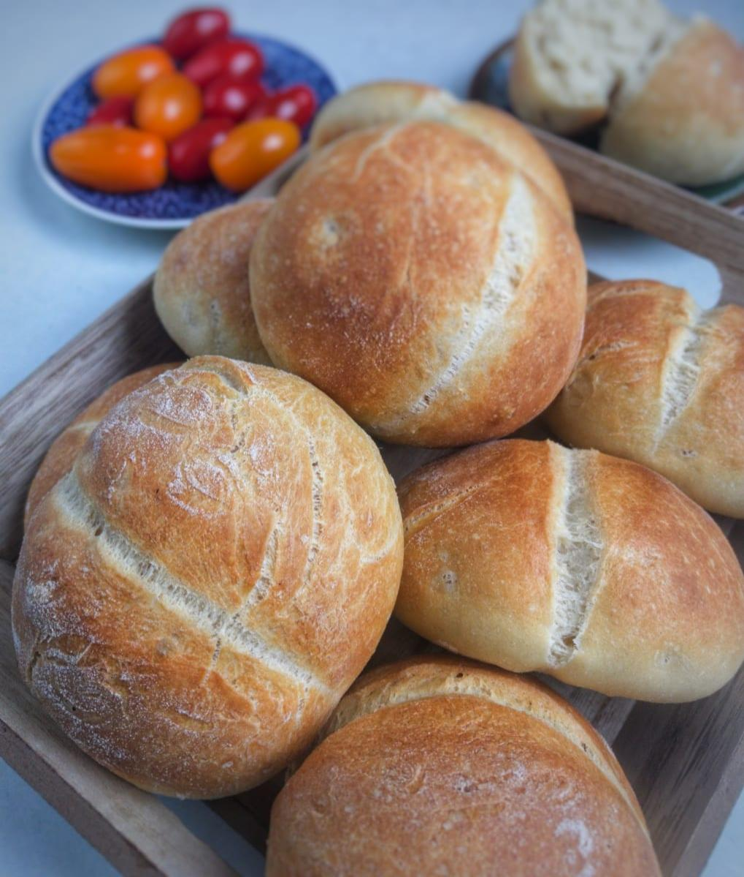
Na kolację upiekłem bułki do których zużyłem 300 gram mąki- jednostki ciężkości

Slide 11
Kąpiel zajęła mi 30 min zużyłem 0.5 m3 wody

Slide 12
Przed spaniem przeczytałem 50 stron książki jest to 0.7 całej powieści- ułamki dziesiętne

Slide 13
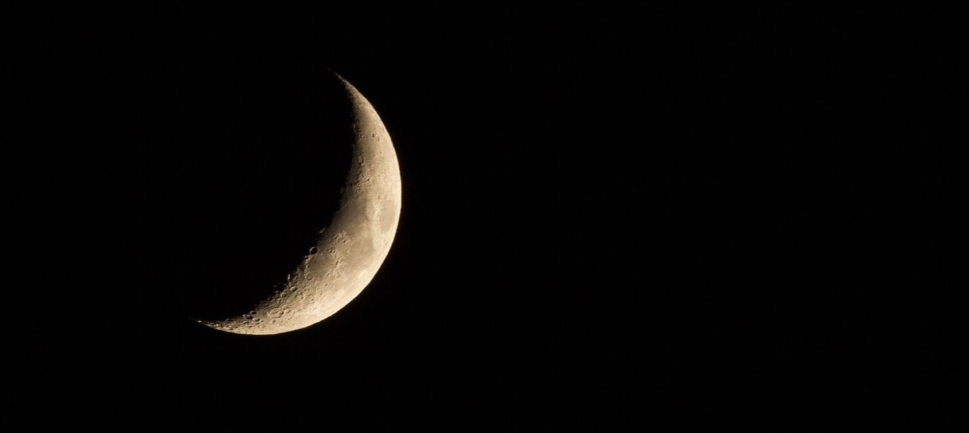
Zasnąłem o 22.00 do 7.00 zostało 9 godzin – obliczanie czasu

